Slide 1
Service & Cloud Computing WS 2016/17
Gruppe 6
Tim George, Dennis Körte, Sven Zedlick

Slide 2
Agenda
Thema & Anspruch des Webservice
Struktur des Webservice
Verwendete Technologien
Aktueller Stand
Ausblick
2

Slide 3
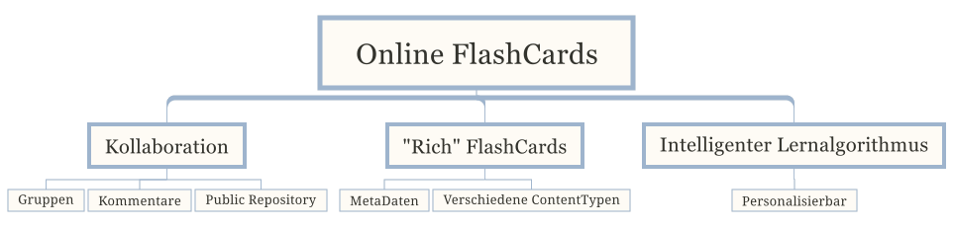
I. Thema & Anspruch des Webservice
3
Notes:
3

Slide 4
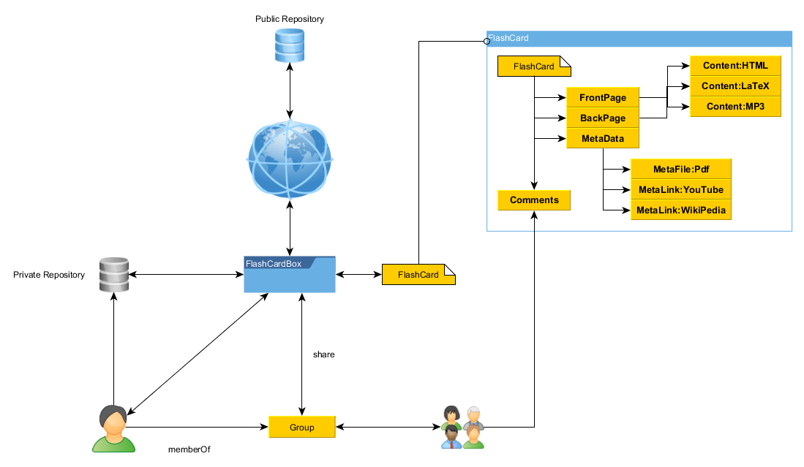
II. STRUKTUR DES wEBsERVICE
4
Notes:
4

Slide 5






III. Verwendete Technologien
Service:
XML/JSON - JAXB
ORM – Hibernate
RESTful Service - JAX-RS
Datenbank - MYSQL
YAML Beschreibung - Swagger
Webclient:
AngularJS
Bootstrap
5

Slide 6
IV. Aktueller Stand
Datenstruktur & Service Endpoints modelliert
Service grundlegende Funktionalitäten:
Erstellen/Löschen/Ausgabe von Resourcen wie User, Gruppen, Karteikarten, Boxen, etc.
Erste primitive Logik zur Bewertung und Ausgabe der Karten
Webclient:
UI - Prototyp
Abfragen und Übermitteln von Daten
6

Slide 7
V. Ausblick
Nutzerverwaltung intern und über OpenID
Fertigstellung des Kartensortieralgorithmus
Webclient erweitern
7

